Slide 1
Chap 4 Diagramme Cause-Effets Arbres de défaillances

Slide 2
Cet outil a été créé par Ishikawa, professeur à l’Université de TOKYO dans les années 60 et concepteur d’une méthode de management de la qualité totale. Le diagramme causes-effet est une représentation graphique du classement par familles de toutes les causes possibles pouvant influencer un processus.
Ces familles de causes au nombre de 5 engendrent la non qualité dans un processus de fabrication.
Leur nom commence par la lettre M d’où l’appellation 5M. Ishikawa a proposé une représentation graphique en « arête de poisson ».

Slide 3
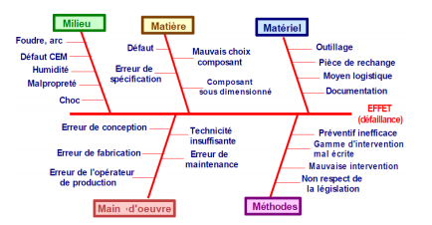
Diagramme d’Ishikawa, appelé aussi diagramme de causes/effets" ou "en arêtes de poisson"

Slide 4
Le diagramme Causes-Effet est donc l'image des causes identifiées d'un disfonctionnement potentiel pouvant survenir sur un système.
Il se veut le plus exhaustif possible en représentant toutes les causes qui peuvent avoir une influence sur la sûreté de fonctionnement.
Les 5 grandes familles ou 5 facteurs primaires sont renseignés par des facteurs secondaires et parfois tertiaires ; Les différents facteurs doivent être hiérarchisés.
L'intérêt de ce diagramme est son caractère exhaustif. Il peut aussi bien s'appliquer à des systèmes existants (évaluation) qu'à des systèmes en cours d'élaboration (validation).
On pourra adjoindre au diagramme précédent des facteurs secondaire et tertiaire qui complèteront les facteurs primaires :
On peut adapter cet outil à l’aide au diagnostic de la manière suivante : - définition de l’effet étudié en regroupant le maximum de données.
- recensement de toutes les causes possibles
classement typologique des causes.
hiérarchisation des causes dans chaque famille par ordre d'importance.

Slide 5
Arbre de défaillance
Construire un arbre de défaillance revient à répondre à la question
« comment tel événement peut-il arriver ? », ou « quels sont tous les enchaînements possibles qui peuvent aboutir à cet événement ? »

Slide 6
Un arbre de défaillance est une méthode-type pour
répondre à une question du genre :
« quelles ” chances ” y a-t-il que le dispositif de détection et extinction automatique d’incendie manque à se déclencher en présence d’un feu et sur quoi peut-on agir pour diminuer cette probabilité ? »
« dans un système avec redondances, quelle est la probabilité finale d’échec en fonction des probabilités élémentaires des composants et de l’architecture ? ».

Slide 7
Construction d'un arbre de défaillance
L'analyse par l'arbre de défaillance se concentre sur un événement particulier qualifié d'indésirable ou de redouté car on ne souhaite pas le voir se réaliser.
Cet évènement devient le sommet de l'arbre et l'analyse a pour but d'en déterminer toutes les causes.

Slide 8
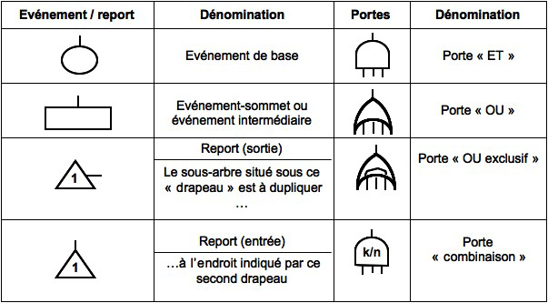
Syntaxe des arbres de défaillance

Slide 9
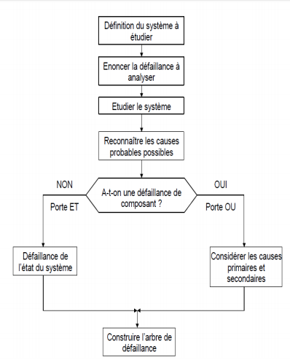
Construction de l’arbre de défaillances

Slide 10
Equivalence entre diagramme de fiabilité et arbre

Slide 11
Equivalence entre diagramme de fiabilité et arbre

Slide 12
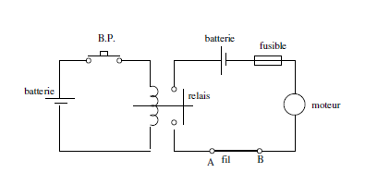
Exemple
L‘évènement indésirable est la surchauffe du fil AB. Il ne peut résulter que de la présence d'un courant élevé dans le circuit de droite ce qui est le résultat d'un court-circuit du moteur et du fait que le circuit reste ferme. On en déduit l'arbre

Slide 13
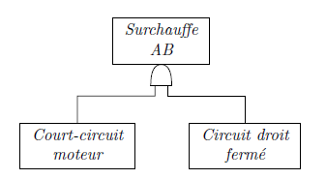
On recommence pour chaque évènement intermédiaire. Les causes du court circuit moteur sont :
soit une défaillance première du moteur (comme par exemple le vieillissement), c'est un événement élémentaire.
soit le résultat d'une cause externe, ici ce sera le contact du relais reste collé.

Slide 14
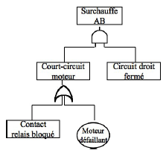
Les causes de l‘évènement le contact du relais resté collé sont :
Soit une défaillance première du relais (comme par exemple une défaillance d'origine mécanique), c'est un événement élémentaire ;
Soit le contact du relais reste collé si un courant élevé traverse le contact, c'est-a-dire s'il existe un court-circuit moteur ;
Soit le contact de B.P. reste collé.

Slide 15
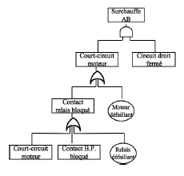
On tombe sur un problème puisque le court-circuit moteur apparait deux fois dans la même branche.
Il faut donc supprimer cet événement.
Les causes de l‘évènement le contact du B.P. reste collé sont :
soit une défaillance première du B.P. (comme par exemple une défaillance d'origine mécanique, c'est un événement élémentaire ;
soit le contact du BP reste collé par suite d'une erreur humaine.

Slide 16
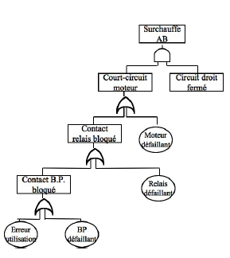
Finalement l'arbre complet est la suivant:

Slide 17
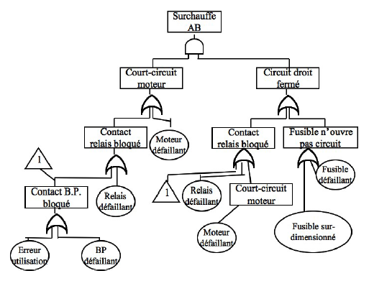

Slide 18
Détermination de toutes les causes menant à l'évènement indésirable (EI)
Ils sont organisés soit en panne simple soit en combinaison de pannes.
Ils touchent des :
défaillances de commande (rupture d’alimentation, défaillance logicielle, etc.),
défaillances intrinsèques (conception, utilisation, agression extérieure, erreur humaine, process, etc.).
Les défaillances prises en compte sont fonction des limites de l’étude :
agressions extérieures,
problèmes de process,
erreur humaine,

Slide 19
Un système est soit :
non commandé, mauvaise commande ou pas de commande. Une commande peut être :
Un flux : information (électrique, électromagnétique, etc.), matière (gaz, liquide, etc.).
Ex : Pas d’alimentation (carburant, électricité etc.) à l’entrée d’un moteur. Pas de commande issue d’un calculateur. Mauvaise information issue d’un capteur.
Une interaction mécanique : contact, tension, support, etc. Ex : Pas de transmission du mouvement de translation ensemble bielle/manivelle.

Slide 20
Avantage
L'analyse par arbre de défaillances est la plus couramment utilisée dans le cadre d'études de fiabilité, de disponibilité ou de sécurité des systèmes.
Elle présente en effet un certain nombre d'avantages non négligeables par rapport aux autres méthodes, à savoir :
son aspect graphique tout d'abord, caractéristique particulièrement importante, constitue un moyen efficace de représentation de la logique de combinaison des défaillances. Il participe largement à la facilité de mise en œuvre de la méthode et à la compréhension du modèle. Ainsi, il est un excellent support de dialogue pour des équipes pluridisciplinaires.
le processus de construction de l'arbre basé sur une méthode déductive permet à l'analyste de se focaliser uniquement sur les événements contribuant à l'apparition de l'événement redouté.
une fois la construction de l'arbre terminée, deux modes d'exploitation sont possibles :

Slide 21
l'exploitation qualitative servant à l'identification des combinaisons d'événements critiques, la finalité étant de déterminer les points faibles du système ;
l'exploitation quantitative permettant de hiérarchiser ces combinaisons d'événements suivant leur probabilité d'apparition, et estimer la probabilité de l'événement sommet, l'objectif est de disposer de critères pour déterminer les priorités pour la prévention de l'événement redouté.

Slide 22
Par opposition aux méthodes de simulation, l'approche analytique offerte par l'arbre de défaillances a l'avantage de pouvoir réaliser des calculs rapides (avantage tout à fait relatif au vu de l'évolution permanente de l'informatique) et exacts.
La méthode permet d'estimer la probabilité non seulement de l'événement redouté, mais aussi celle des portes intermédiaires, à partir de celle des événements de base. Il est également possible de faire de la propagation d'incertitudes sur les données d'entrée, et du calcul de facteurs d'importance.
La taille de l'arbre de défaillances est proportionnée à la taille du système étudié, et pas exponentielle en fonction de cette taille

